Slide 1
Android 流媒体框架初探

Slide 2
android多媒体框架演变历史
Android 的多媒体框架从android诞生以来，发生了天翻地覆的变化，包括引擎的更改，单独处理流媒体的播放器nuplayer的加入，到最新jellybean（android4.1）nuplayer逐步加stagefrightplayer的功能，可能以后stagefight引擎会被nuplayer取代，那都是后话了。但是openomx（即引擎连接codec的纽带）一直都得到了保持。

Slide 3
一般上层应用要本地播放播放一个媒体文件，需要经过如下过程
MediaPlayer mp = new MediaPlayer();
mp.setDataSource(PATH_TO_FILE);
mp.setDisplay(mSurfaceHolder);
mp.setAudioStreamType(AudioManager.STREAM_MUSIC);
mp.prepare();
mp.start();

Slide 4
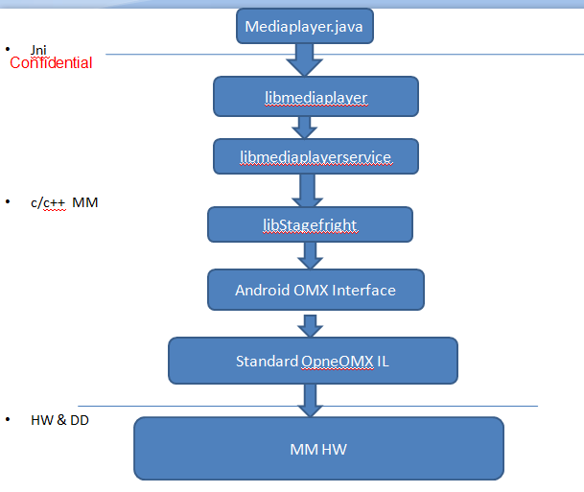
类调用关系图

Slide 5
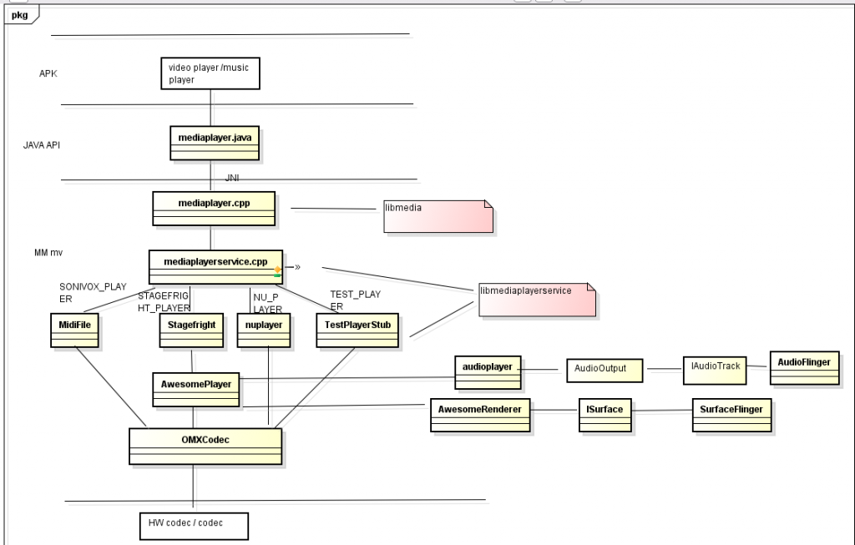
具体到实现类

Slide 6
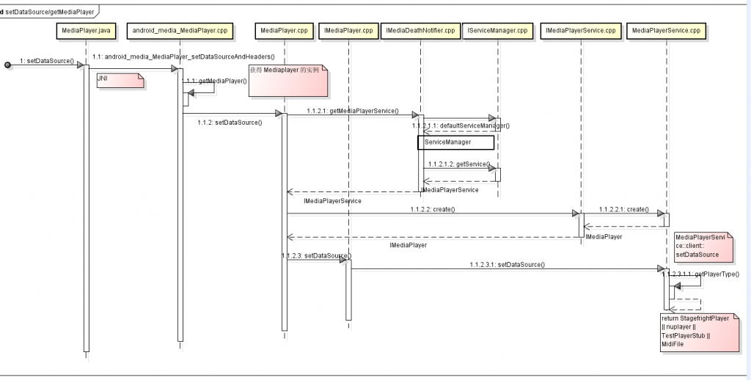
具体调用流程
推荐文章：MediaPlayer,MediaPlayerServiceMediaPlayerService::Client的三角关系

Slide 7
流媒体开讲
分类
RTSP 格式流媒体（网络收音机等）
HTTP 格式流媒体（优酷等）
MMS 格式流媒体
推荐文章：流媒体分析

Slide 8
ＲＴＳＰ和ＨＴＴＰ流媒体优缺点
ＲＴＳＰ：不支持缓存，播放网络命令较多,android框架支持并不是很好．
ＨＴＴＰ：支持缓存，速度较快，稳定．
推荐文章（从协议角度看优缺点）

Slide 9
ＲＴＳＰ协议分析使用工具
1 .Wireshark
2.Tcpdump
3.抓包工具

Slide 10
DESCRIBE | C->S | P,S | 推荐 | 检查演示或媒体对象的描述，也允许使用接收头指定用户理解的描述格式。DESCRIBE的答复-响应组成媒体RTSP初始阶段
ANNOUNCE | C->S S->C | P,S | 可选 | 当从用户发往服务器时，ANNOUNCE将请求URL识别的演示或媒体对象描述发送给服务器；反之，ANNOUNCE实时更新连接描述。如新媒体流加入演示，整个演示描述再次发送，而不仅仅是附加组件，使组件能被删除
GET_PARAMETER | C->S S->C | P,S | 可选 | GET_PARAMETER请求检查RUL指定的演示与媒体的参数值。没有实体体时，GET_PARAMETER也许能用来测试用户与服务器的连通情况
OPTIONS | C->S S->C | P,S | 要求 | 可在任意时刻发出OPTIONS请求，如用户打算尝试非标准请求，并不影响服务器状态
PAUSE | C->S | P,S | 推荐 | PAUSE请求引起流发送临时中断。如请求URL命名一个流，仅回放和记录被停止；如请求URL命名一个演示或流组，演示或组中所有当前活动的流发送都停止。恢复回放或记录后，必须维持同步。在SETUP消息中连接头超时参数所指定时段期间被暂停后，尽管服务器可能关闭连接并释放资源，但服务器资源会被预订
PLAY | C->S | P,S | 要求 | PLAY告诉服务器以SETUP指定的机制开始发送数据；直到一些SETUP请求被成功响应，客户端才可发布PLAY请求。PLAY请求将正常播放时间设置在所指定范围的起始处，发送流数据直到范围的结束处。PLAY请求可排成队列，服务器将PLAY请求排成队列，顺序执行
交
互
过
程
Notes:
RTSP状态码：
Status-Code = "100" ; Continue | "200" ; OK | "201" ; Created | "250" ; Low on Storage Space | "300" ; Multiple Choices | "301" ; Moved Permanently | "302" ; Moved Temporarily | "303" ; See Other | "304" ; Not Modified | "305" ; Use Proxy | "400" ; Bad Request | "401" ; Unauthorized | "402" ; Payment Required | "403" ; Forbidden | "404" ; Not Found | "405" ; Method Not Allowed | "406" ; Not Acceptable | "407" ; Proxy Authentication Required | "408" ; Request Time-out | "410" ; Gone | "411" ; Length Required | "412" ; Precondition Failed | "413" ; Request Entity Too Large | "414" ; Request-URI Too Large | "415" ; Unsupported Media Type | "451" ; Parameter Not Understood | "452" ; Conference Not Found | "453" ; Not Enough Bandwidth | "454" ; Session Not Found | "455" ; Method Not Valid in This State | "456" ; Header Field Not Valid for Resource | "457" ; Invalid Range | "458" ; Parameter Is Read-Only | "459" ; Aggregate operation not allowed | "460" ; Only aggregate operation allowed | "461" ; Unsupported transport | "462" ; Destination unreachable | "500" ; Internal Server Error | "501" ; Not Implemented | "502" ; Bad Gateway | "503" ; Service Unavailable | "504" ; Gateway Time-out | "505" ; RTSP Version not supported | "551" ; Option not supported

Slide 11
接上
注：P----演示，S----流，C----用户端，S----服务器端
RECORD | C->S | P,S | 可选 | 该方法根据演示描述初始化媒体数据记录范围，时标反映开始和结束时间；如没有给出时间范围，使用演示描述提供的开始和结束时间。如连接已经启动，立即开始记录，服务器数据请求URL或其他URL决定是否存储记录的数据；如服务器没有使用URL请求，响应应为201（创建），并包含描述请求状态和参考新资源的实体与位置头。支持现场演示记录的媒体服务器必须支持时钟范围格式，smpte格式没有意义
REDIRECT | S->C | P,S | 可选 | 重定向请求通知客户端连接到另一服务器地址。它包含强制头地址，指示客户端发布URL请求；也可能包括参数范围，以指明重定向何时生效。若客户端要继续发送或接收URL媒体，客户端必须对当前连接发送TEARDOWN请求，而对指定主执新连接发送SETUP请求
SETUP | C->S | S | 要求 | 对URL的SETUP请求指定用于流媒体的传输机制。客户端对正播放的流发布一个SETUP请求，以改变服务器允许的传输参数。如不允许这样做，响应错误为"455 Method Not Valid In This State”。为了透过防火墙，客户端必须指明传输参数，即使对这些参数没有影响
SET_PARAMETER | C->S S->C | P,S | 可选 | 这个方法请求设置演示或URL指定流的参数值。请求仅应包含单个参数，允许客户端决定某个特殊请求为何失败。如请求包含多个参数，所有参数可成功设置，服务器必须只对该请求起作用。服务器必须允许参数可重复设置成同一值，但不让改变参数值。注意：媒体流传输参数必须用SETUP命令设置。将设置传输参数限制为SETUP有利于防火墙。将参数划分成规则排列形式，结果有更多有意义的错误指示
TEARDOWN | C->S | P,S | 要求 | TEARDOWN请求停止给定URL流发送，释放相关资源。如URL是此演示URL，任何RTSP连接标识不再有效。除非全部传输参数是连接描述定义的，SETUP请求必须在连接可再次播放前发布

Slide 12
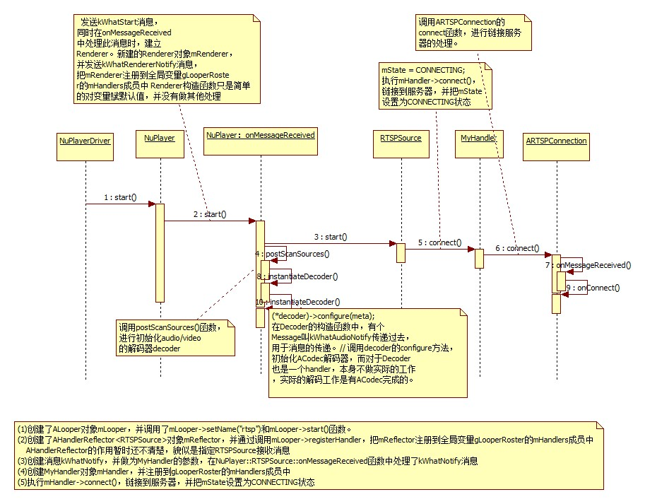
使用ＲＴＳＰ与远端服务器交互具体过程

Slide 13
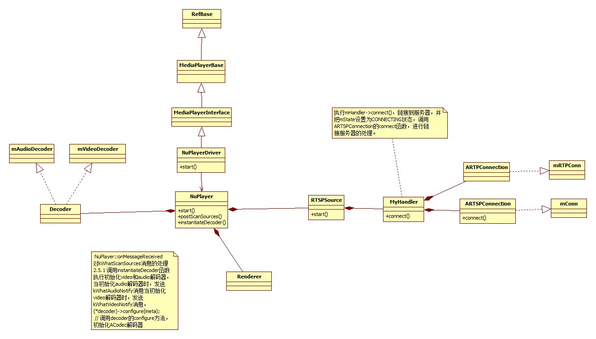
NuPlayer关系图

Slide 14
总结
1.NuPlayerDriver是对NuPlayer的封装，前者继承MediaPlayerInterface接口，后者实现播放的功能。
2. NuPlayer通过RTSPSource接口得到数据流的信息和解码数据本身，RTSPSource的接口 有start、getFormat、getDuration、seekTo、dequeueAccessUnit、feedMoreTSData和stop．

Slide 15
3.Decoder的核心是ACodec，后者相当于stagefright的OMXCodec，实例化一个OMX的 Client，调用OMX组件，实现Decode功能。
4. OMX组件，在OMX.cpp中使用allocateNode，会根据不同的url调用不同的解码库．而ＯＭＸ.cpp实际上是对OMXMaster的封装．

Slide 16

代码走读

Slide 17
推荐视频分析工具

